Slide 1
實驗十四
有限狀態機

Slide 2
大綱
簡介
米麗機與摩爾機
有限狀態機設計步驟
有限狀態機設計範例
實驗

Slide 3
簡介
當我們需要一種電路可記憶現在狀態，並配合輸入的條件及脈波的激發，作為下次狀態或輸出的改變，即可藉由有限狀態機的設計而實現。
有限狀態機一般可分為兩種：米麗(Mealy)機與摩爾(Moore)機

Slide 4
米麗機與摩爾機
(1) Mealy machine： 輸出 = F ( 現在狀態 , 現在輸入)
Comb
Logic
Present
Outputs
Present
Inputs
Q
D
Combinational
Logic
Next
State
Q
CLK ,
PULSE , LEVEL
Present
State
(2) Moore machine： 輸出 = F (現在狀態)
Present
Inputs
Q
D
Comb
Logic
Present
Outputs
Combinational
Logic
Next
State
Q
CLK ,
PULSE , LEVEL
Present
State

Slide 5
米麗機與摩爾機
p.215
狀態圖( State-diagram )繪製基本準則
Mealy-machine：輸出 = F(現在狀態，輸入) …… (A圖)
Moore-machine：輸出 = F(現在狀態) …………… (B圖)
S₁ /輸出
S₂ /輸出
(A圖)
(B圖)

Slide 6
有限狀態機設計步驟
p.216
觀察狀態圖
依據狀態圖，繪製狀態表
狀態簡化
狀態變數指定
配合正反器之激勵表，推導轉態表
利用卡諾圖化簡正反器輸入的最簡布林代數
根據布林代數繪出序向邏輯電路

Slide 7
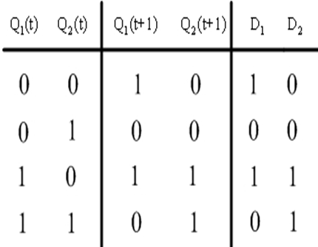
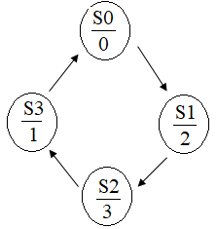
有限狀態機設計-Moore Machine(1/4) 2-bit非一般時序同步計數器設計 (狀態機輸出=正反器輸出)
使用D型正反器設計一個非一般時序的計數器電路(Moore Machine)，其時序0-2-3-1。
步驟一：須要兩個D Flip-Flop
步驟三：狀態表如下
步驟二：狀態圖如下
7
Notes:
7

Slide 8
2-bit非一般時序同步計數器設計(2/4)
步驟四：利用激勵表完成正反器輸入組合
D型正反器之激勵表
8

Slide 9
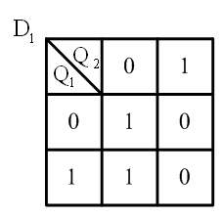
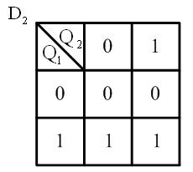
2-bit非一般時序同步計數器設計(3/4)
步驟五: 卡諾圖化簡
9

Slide 10
2-bit非一般時序同步計數器設計(4/4)
步驟六: 依最簡布林代數繪出序向電路圖
D1
Q1
D2
Q2
CLK
CLK
Q
Q
電路圖
D F/F 1
D F/F 2
CLK
Vcc
10
Notes:
10

Slide 11
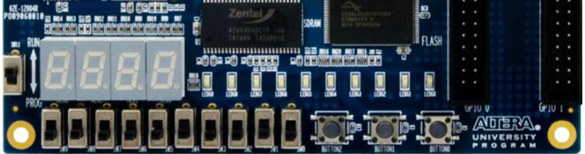
實 驗 項 目
實習一:使用3個D正反器設計一個學號產生器.
-> CLK頻率為 1 HZ
->本計數器為Moore Machine.
-> i.e., 學號: D1122345 (字母 D 用數字 0 代替)
S₀
S₁
S₂
S₃
S₄
S₅
S₆
S₇
0
1
1
2
2
3
4
5
Reset
11

Slide 12

實習二:使用3個D正反器設計一個順時鐘閃爍的跑馬燈.
-> CLK頻率為 1 HZ
->本 mod-6 計數器為Moore Machine, 不能使用非同步 reset.
-> Start=0, 停止閃爍; Start=1, 開始閃爍, pattern 如下:
0
5
1
4
2
3
12
Start

